Slide 1
ZOOM INFO Collecte des données des EC
HCERES
11 déc 2024

Slide 2
Le labo rédige 2 documents :
A. Données de caractérisations. Pour l’unité.
B. Documents d’auto-évaluation (DAE) en 4 parties 1. Présentation du labo 2. Portfolio avec preuves (labo, dont axes).
3. Autoévaluation du bilan (par axe et pour l’unité)
4. Trajectoire (projection mandat suivant). Par axe et pour l’unité
Période du 01/01/2019 au 31/12/2024

Slide 3
Les informations dont nous avons besoin :
Projection thématiques des EC à 3 ans
Axes : Collecte et relance Central : Pré-analyse AG : discussion
Données HAL (publications et autres) > Lorenzo
Données biographiques > échéance 6 janvier 2025

Slide 4
Responsabilités éditoriales
Rédaction en chef
Rédaction associée, membre d’un comité de rédaction
Rédaction invitée cad coordination d’un numéro spécial
Direction de collection : attention, ce n’est pas coordination d’un ouvrage
Attention : pas « membre d’un comité scientifique »
RAPPEL Période du 01/01/2019 au 31/12/2024

Slide 5
Instances de pilotage de la recherche
Rôle dans une association de recherche académique
Rôle dans des instances de pilotage de la recherche ou du CNU. Par exemple :
Auprès de l’HCERES, l’ANR, Autre ?
Des PEPR, LABEX
D’autres programmes de recherche
De chaires
Rôle dans les instances de gouvernance de la recherche UGA / INP (commission recherche, conseil scientifique, direction de pôle, SFR, EDSG, collège doctoral …)
Rôle dans les programmes de l’UGA / INP (Unite!, Graduate school, MIAI…)
RAPPEL Période du 01/01/2019 au 31/12/2024

Slide 6
Partenariats avec des acteurs publics et privés
Conventions de recherche (sans financement)
Contrats de recherche hors CIFRE (avec financement) – IRGA, ANR, CDP, IRB, ministère, autres…
Thèses CIFRE
Autres modes de collaboration (expertise, animation de réseaux,…)
RAPPEL Période du 01/01/2019 au 31/12/2024

Slide 7
Diffusion des résultats de la recherche
Produits issus de la recherche (hors publications : jeux, brevets, création de normes, création d’entreprises)
Expériences significatives de diffusion auprès des acteurs du monde social, économique, culturel et politique ? (vidéos FNEGE, XERFI Canal, Rapports d’expertise, conférences auprès des pro,…)
Expériences significatives de diffusion auprès du public scolaire ?
Expériences significatives de diffusion auprès du grand public ? (Emission de radio, science participative, article de presse, fête de la science…)
RAPPEL Période du 01/01/2019 au 31/12/2024

Slide 8
Animation de la recherche
Chercheur.e invité.e (qui, quelle université, de quel pays, pendant combien de temps et quoi ?)
Organisation de manifestation scientifique (y compris école d’été, congrès, boot camp, workshop)
RAPPEL Période du 01/01/2019 au 31/12/2024

Slide 9
Distinction de la recherche
Prix
Invitation dans des universités étrangères
RAPPEL Période du 01/01/2019 au 31/12/2024

Slide 10
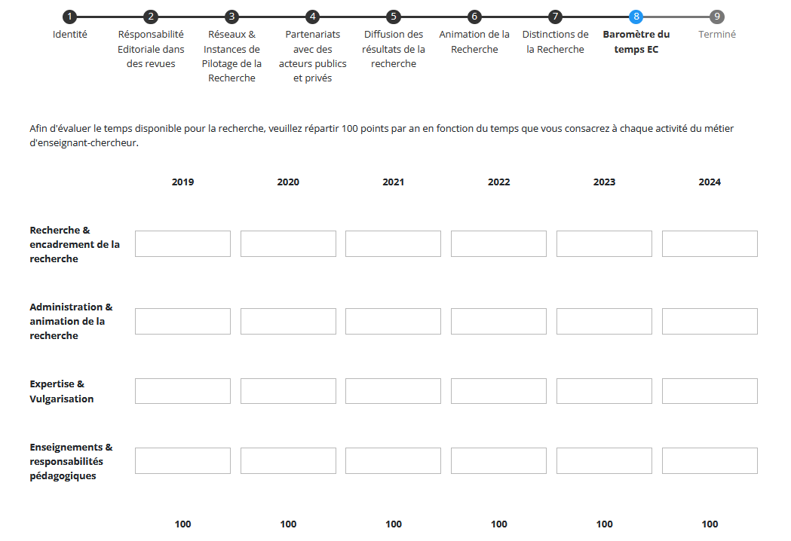
Baromètre du temps consacré aux différents volets du métier d’EC
RAPPEL Période du 01/01/2019 au 31/12/2024

Slide 11
Nous comptons sur vous !
ECHEANCE – 6 JANVIER 2025
LIEN VERS LE FORMULAIRE : https://cerag.univ-grenoble-alpes.fr/fr/form/vos-activites-de-recherche
PORTFOLIO
RAPPEL Période du 01/01/2019 au 31/12/2024

